Slide 1

Praktyczne zastosowanie dekoratorów
oraz metaprogramowania w ORM.
Wykonali:
Jakub Bogunia
Szymon Kumorek

Slide 2
Plan prezentacji
01
02
03
Wstęp teoretyczny
Mapowanie i proxy
Wzorzec Dekorator
Konflikt między światem bazodanowym a obiektowym, Metaklasy.
Adnotacje, deskryptory i zarządzanie stanem atrybutów.
Dirty checking i lazy loading bez zmiany kodu
04
05
Generowanie SQL, przykłady praktyczne
Podsumowanie
Automatyczne budowanie zapytań z adnotacji
Zalety/wady oraz wnioski

Slide 3
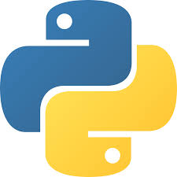


Object-Relational Mapping - wstęp
Jest to technika programowania, która stanowi „most” między dwoma różnymi światami:
Światem obiektowym: W którym tworzysz klasy i obiekty (np. w Pythonie czy w Javie).
Światem relacyjnym: W którym dane są przechowywane w tabelach bazy danych (np. SQL).
Dzięki ORM programista może operować na bazie danych za pomocą swojego języka programowania (np. wywołując metody na obiektach), zamiast ręcznie pisać długie i skomplikowane zapytania SQL

Slide 4

Problem impedancji
Problem: Dane w pamięci RAM (obiekty) są ustrukturyzowane zupełnie inaczej niż dane na dysku (tabele).
Rola ORM: Biblioteka mapowania obiektowego pełni rolę tłumacza, który ukrywa te różnice przed programistą.
Zadanie dla Metaprogramowania: Musimy "nauczyć" obiekty, jak mają się zachowywać, aby udawały, że są częścią bazy danych, zachowując jednocześnie swoją obiektową naturę.

Slide 5
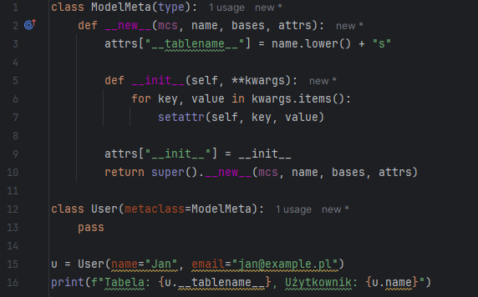


Jak Python buduje klasy? - Metaklasy
Metaklasa jako ”Fabryka”
Własna metaklasa pozwala nam "włamać się" do procesu tworzenia klasy za pomocą dwóch metod:
__new__: Wywoływana zanim klasa zostanie stworzona. Pozwala na modyfikację struktury (np. automatyczne dodanie kolumn technicznych).
__init__: Wywoływana po utworzeniu klasy. Służy do rejestracji klasy w systemie (np. w mapach SQLAlchemy).

Slide 6
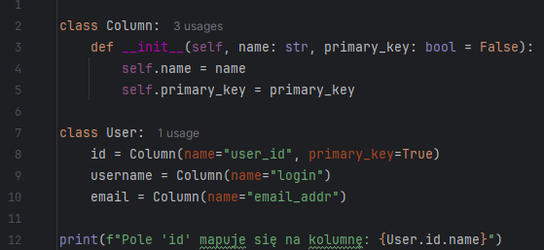
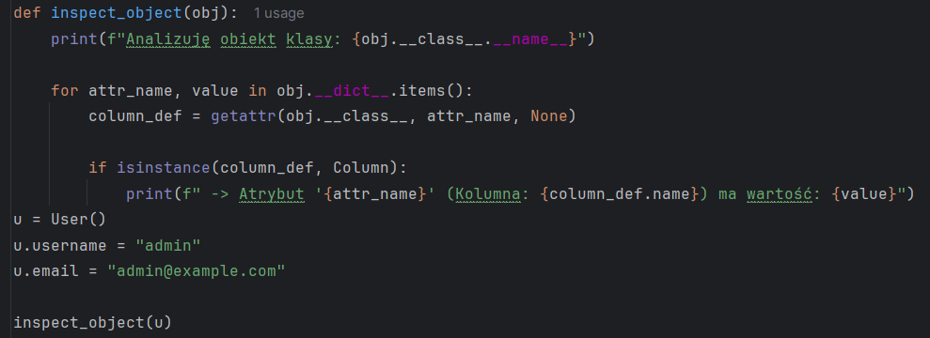

Adnotacje i Refleksja w akcji
Adnotacje, czyli metadane przypisane do pól,
które później odczyta nasz silnik.
Refleksja pozwala nam "zapytać" obiekt
o jego wnętrze w czasie działania programu.

Slide 7
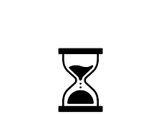
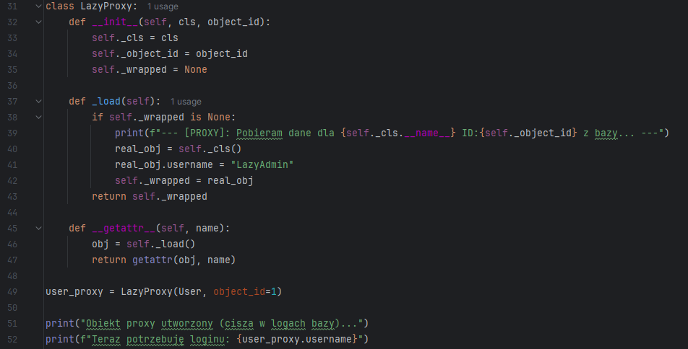

Dynamiczne Proxy — Lazy Loading
Proxy to obiekt, który udaje inną klasę, przechwytując wszystkie odwołania do jej pól i metod.
Mechanizm __getattr__
Zalety:
Oszczędność pamięci RAM
Wykorzystanie Proxy umożliwia pobranie tylko
tych danych, które potrzebujemy w danym momencie
Błyskawiczna Reakcja Aplikacji:
Początkowe zapytanie SQL jest bardzo lekkie i szybkie.
Aplikacja „startuje” natychmiast, bo nie musi czekać na
zakończenie skomplikowanych operacji na wielu tabelach

Slide 8
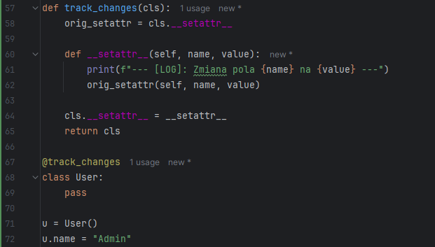

Dekoratory – Elegancja wstrzykiwania logiki
Czym jest dekorator w Pythonie: Jest to funkcja, która przyjmuje funkcję lub klasę i zwraca jej zmodyfikowaną wersję nie dotykając jej kodu źródłowego.
W systemach ORM dekoratory służą do "rejestrowania" klas w silniku bazy danych, dodawania dodatkowych pól technicznych niezbędnych dla ORM oraz pozwalają na Dirty Checking, czyli raportowanie zmian do systemu.

Slide 9

Dirty Checking — śledzenie zmian
Problem
Jak wykryć, które pola obiektu zmieniły się od momentu załadowania — bez modyfikowania klasy domenowej?
Dekorator podczas tworzenia instancji klasy "owija" ją w obiekt Proxy.
Proxy przejmuje kontrolę nad metodą __setattr__.
Przy każdej próbie zmiany Proxy porównuje nową wartość ze snapshotem
i zapisuje różnicę w dirty_fields.
Rozwiązanie: Dekorator + Przechwytywanie
Rezultat
Przy commitcie ORM generuje UPDATE tylko dla zmienionych pól — minimalny narzut na bazę danych.

Slide 10
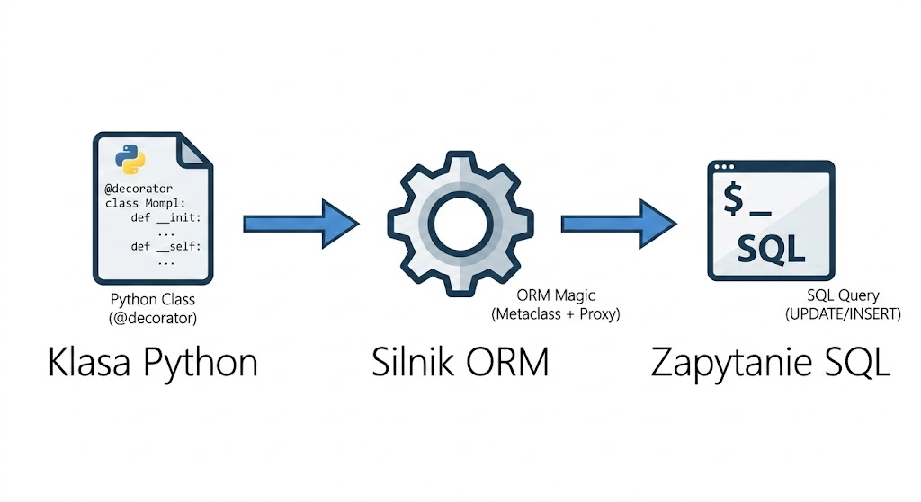
Generowanie SQL z adnotacji
Analiza (Metaklasy): Odczytanie struktury klasy i mapowanie jej na tabele bazy danych.
Intercepcja (Dekoratory + Proxy): Przechwycenie zmian w obiekcie w czasie rzeczywistym.
Transformacja: Przełożenie obiektowych operacji Pythona na język SQL.

Slide 11

SQLAlchemy – Metaprogramowanie w Praktyce
Kod niezależny od silnika:
Piszesz zapytania raz w Pythonie, a biblioteka automatycznie tłumaczy je na
język konkretnej bazy (np. PostgreSQL czy MySQL).
Łatwa migracja:
Możesz rozwijać projekt na lekkiej bazie SQLite, aby później przełączyć się na
potężny serwer bazy danych bez zmieniania logiki w kodzie.
Bezpieczeństwo:
Biblioteka automatycznie chroni Cię przed atakami typu SQL Injection, dbając o
poprawne formatowanie i przesyłanie danych do bazy.
Alembic (Zarządzanie Czasem):
Narzędzie, które śledzi zmiany w Twoich modelach i tworzy "historię wersji" bazy danych, pozwalając
na bezpieczne aktualizowanie jej struktury.

Slide 12


ORM – Bilans Zysków i Strat
Zalety
Wady
Szybkość tworzenia
Bezpieczeństwo
Czytelność kodu
Łatwa refaktoryzacja:
Może zabić wydajność aplikacji
Przy bardzo skomplikowanych zapytaniach, może być mniej optymalne niż te napisane ręcznie
Trudniejsze debugowanie kodu

Slide 13
Praktyczne wykorzystanie ORM

Slide 14
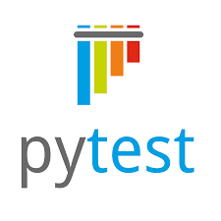

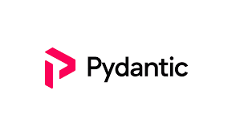
Inne zastosowania Metaprogramowania i dekoratorów
Testowanie – pytest
Tworzenie webowych API – FastApi, Flask
Walidacja danych – Pydantic
I wiele innych…

Slide 15


Podsumowanie
Adnotacje + Refleksja
Deklaratywne mapowanie obiektowo-relacyjne bez XML
Dynamiczne Proxy, Deskryptory
Przechwytywanie wywołań — baza dla lazy loadingu i dirty checkingu
Wzorzec Dekorator
Rozszerzanie zachowania obiektów bez zmiany ich kodu
SQL w locie
Automatyczne zapytania generowane z metadanych klas
Kluczowy wniosek: metaprogramowanie pozwala budować zaawansowaną infrastrukturę ORM całkowicie transparentnie dla kodu domenowego.

Slide 16
Dziękujemy za uwagę!
Bibliografia:
Dokumentacja Python:
https://docs.python.org/pl/3/
- Dekoratory:
https://bulldogjob.pl/readme/dekoratory-w-pythonie-czemu-warto-z-nich-korzystac
- Poradnik do budowy ORM:
https://hackernoon.com/build-your-own-orm-from-scratch-with-python

